Slide 1
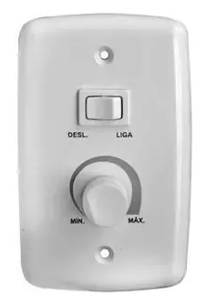
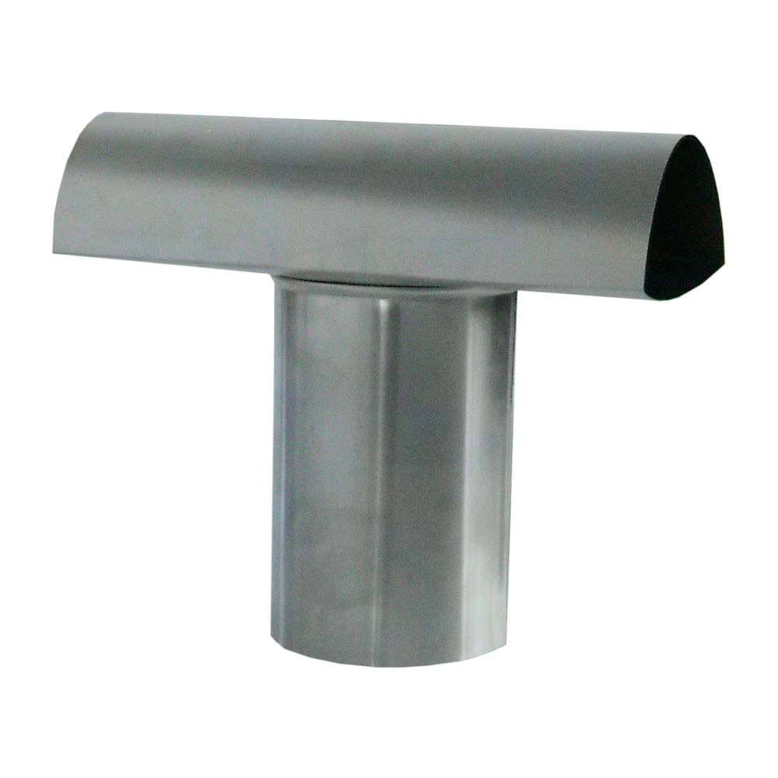
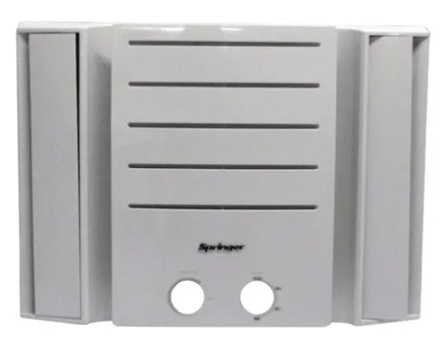
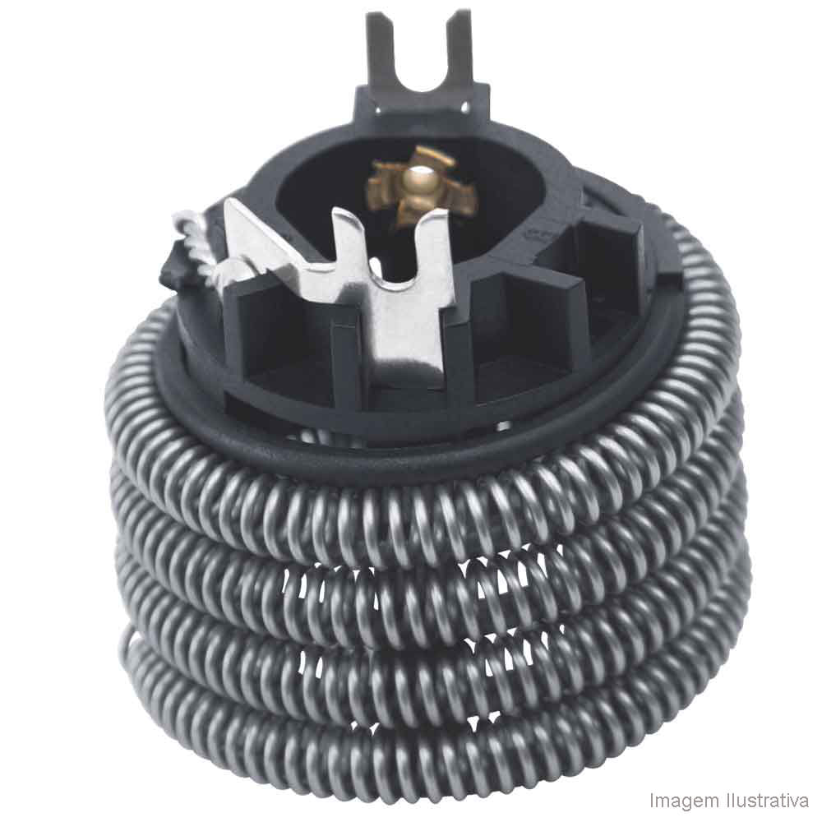
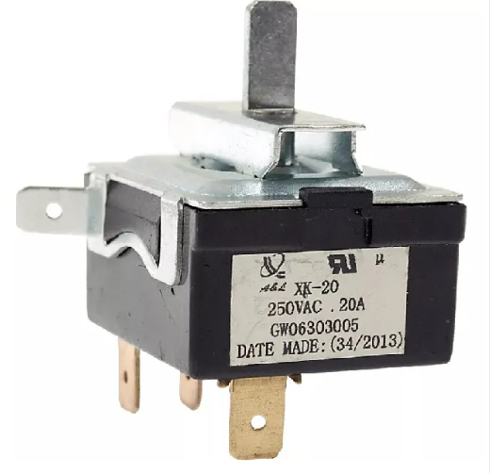
Acessorios e Pecas de Reposicao para Ar e Ventilacao
11/2024

Slide 2
Categorias
Ar e Ventilacao > Acessorios e Pecas de Reposicao para Ar e Ventilacao

Slide 3

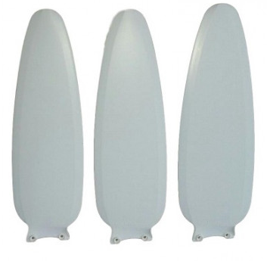
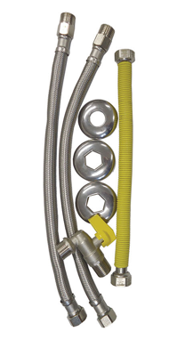
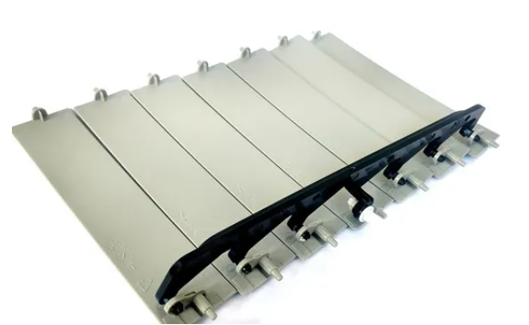
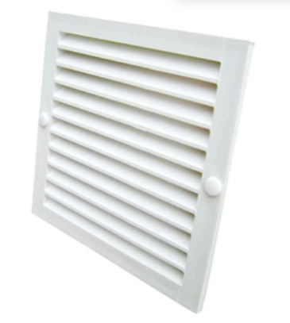
Ar e Ventilacao > Acessorios e Pecas de Reposicao para Ar e Ventilacao
Os acessórios não são essenciais ao produto. São partes separadas de um produto e utilizados de forma secundária, ou seja, acoplados a alguma coisa. Já as peças de reposição são essenciais ao funcionamento do produto, ou seja, compõem o produto. Ambos têm como objetivo proteger ou potencializar o funcionamento do equipamento.
Lenha para lareira
Pás de ventilador
Kit de instalação de aquecedor
Aleta de climatizador
Grade para exaustor

